Slide 1
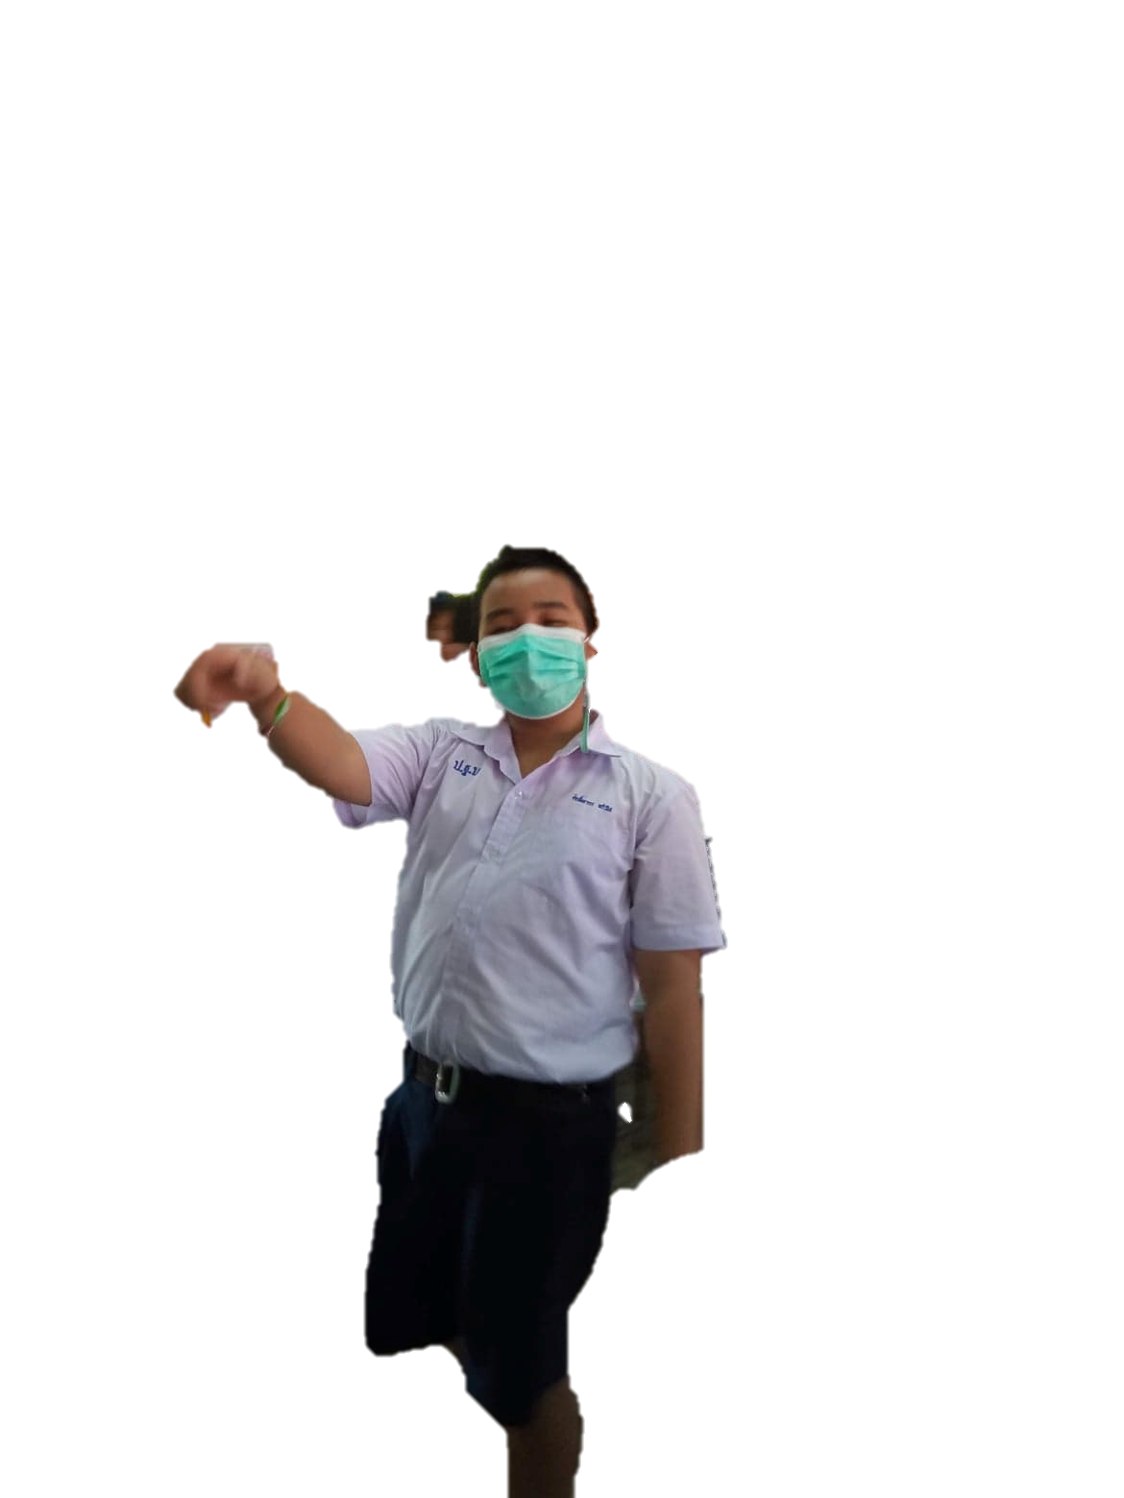
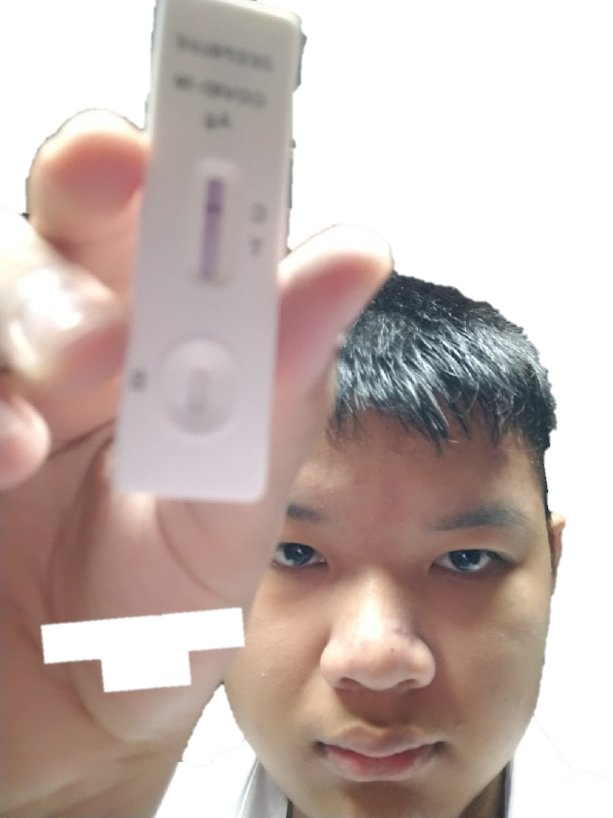
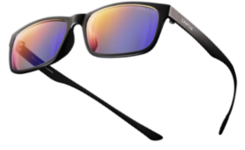
กลุ่มมะละกอ
การทำงานเชิงประสิทธิภาพ การซักผ้า
4
5
8
9
12
15
1.นำผ้าขาวไปแช่
2.ขัดคราบเหลืองออก(ถ้ามี)
3.นำผ้าขาวไปใส่ตระกร้ารอไว้ก่อน
4.นำผ้าดำมาแช่ต่อ
5.นำผ้าดำไปใส่ตระกร้าเดียวกับผ้าขาว
6.ใส่น้ำยาปรับผ้านุ่ม 9/10 ช้อนชาแล้ว นำผ้าห่มที่ไม่ใช้แล้ว(สะอาด)โดยนำด้านยาวด้านหนึ่งผูกไว้กับตะกร้า แล้วอีกด้านหนึ่งผูกกับระเบียงบ้านชั้นบน ให้แน่นแล้วหมุนตระกร้าไปทางใดทางหนึ่งจนกว่าจะเอื้อมไม่ถึงกระกร้าแล้ว
7.ปล่อยมือจากตะกร้าแล้วนำจะกระเด็นออกมาจากผ้า เมื่อตะกร้าหยุดหมุนแล้วให้นำผ้าด้านในออกมาด้านนอก แล้วทำซ้ำข้อ 6 กับ 7 3-4 รอบจึงนำมาตากได้
เวลา
ความปลอดภัยในการทำงาน
ลดเวลาในการขัดคราบโดยการแช่น้ำทิ้งไว้
ไม่ต้องใช้มืออยู่ในน้ำที่มีผงซักฟอกนานเกินไป
แรงงาน
ทรัพยากร
ค่าใช้จ่าย
ใช้แค่เราไม่ต้องใช้แม่
ใช้น้ำเพียง 1 ถัง
ใช้ผลซักฟอกกับน้ำยาปรับผ้านุ่มเพียงครั้งเดียว

